Slide 1
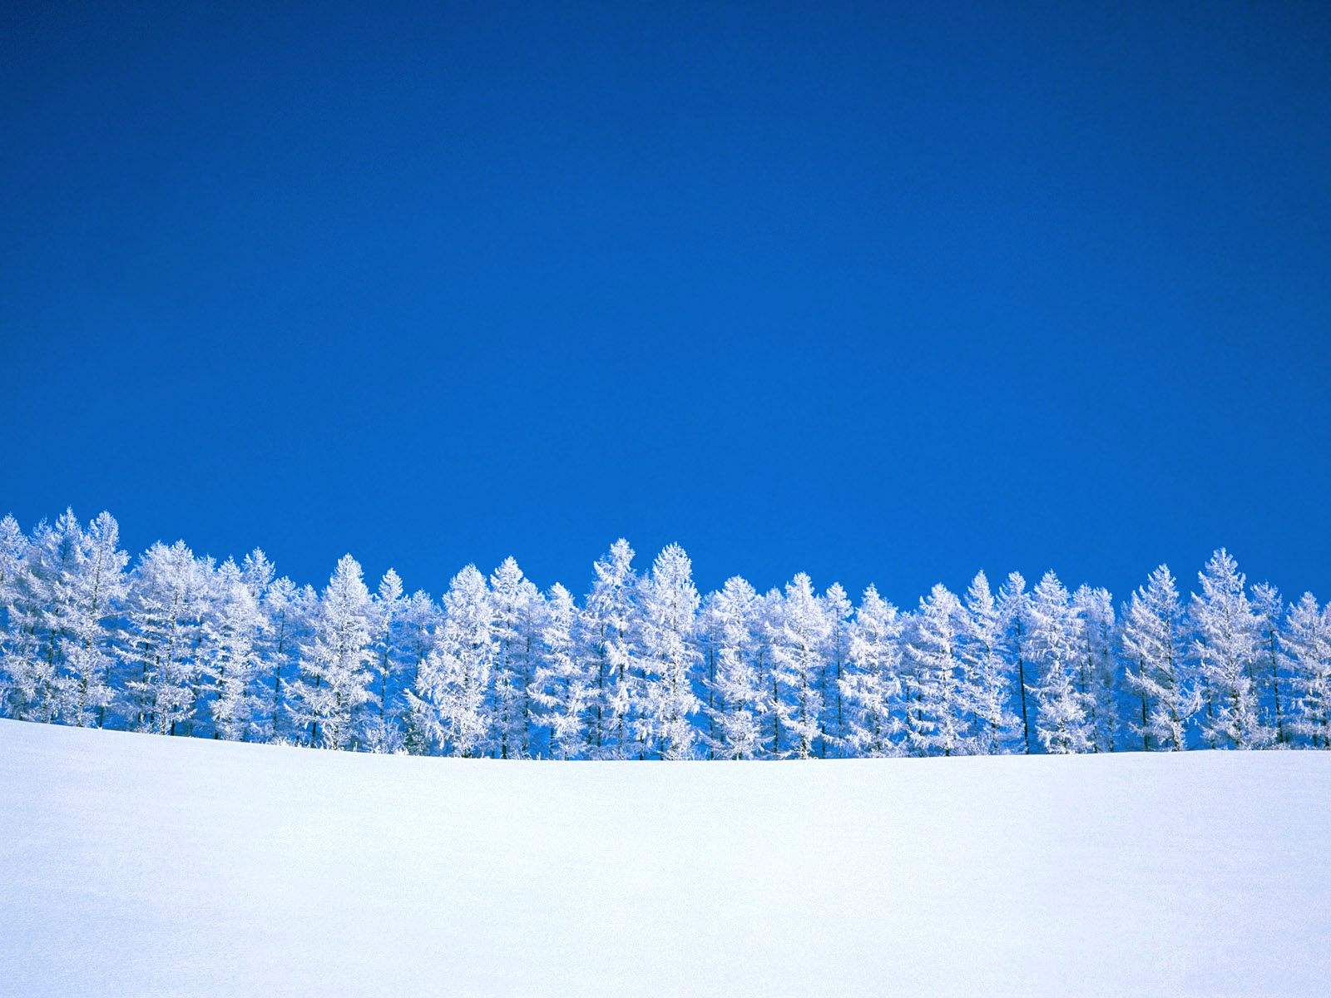

Slide 4
Зимняя пора в жизни животных.

Slide 5
ЦЕЛЬ
Изучить : -изменения в жизни
животных с приходом зимы.
- как приспосабливаются животные к зимним условиям.

Slide 6
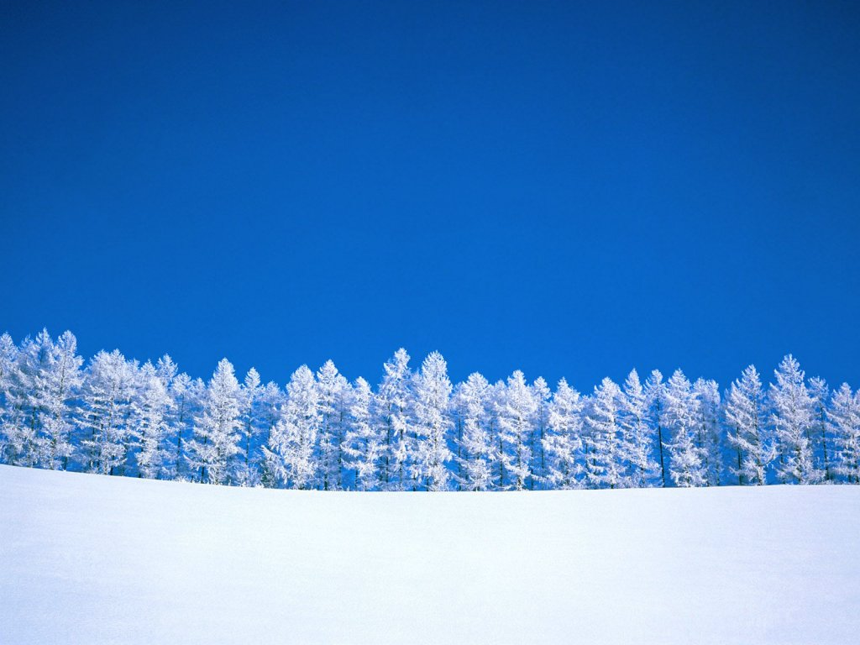
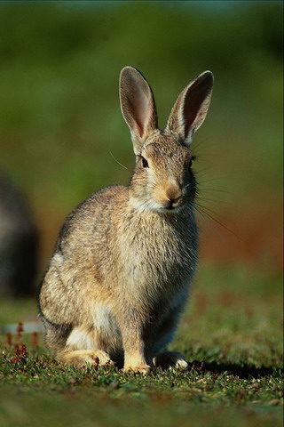
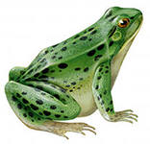
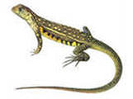
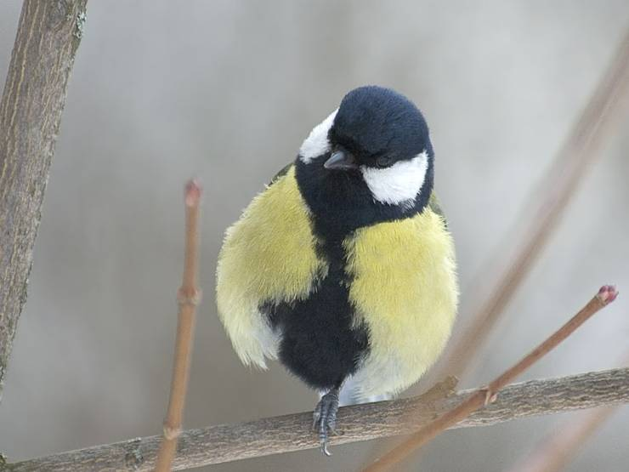
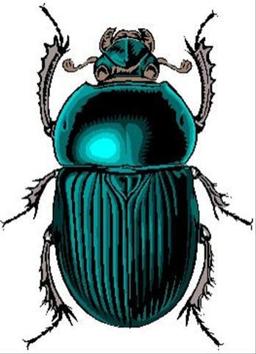
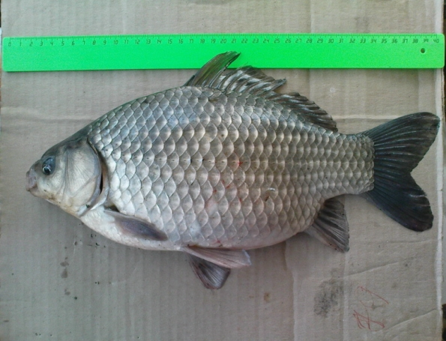
Звери
Рыбы
Земноводные
Птицы
Насекомые
Пресмыкающиеся

Slide 7
Животные
холоднокровные: теплокровные:

Slide 8
Холоднокровные – это такие животные, у которых температура тела определяется температурой
окружающей их среды.
Теплокровные - это такие животные, которые могут поддерживать внутреннюю температуру тела на постоянном уровне.

Slide 9
Животные
холоднокровные: теплокровные:
насекомые птицы
пресмыкающиеся звери
рыбы
земноводные

Slide 10
Работа в группах
Звери Птицы
Холоднокровные

Slide 11
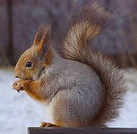
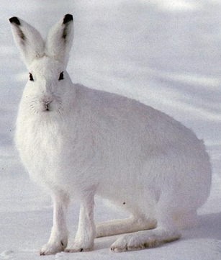
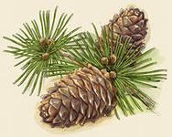
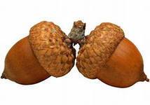
НАЧИНАЕТСЯ ЛИНЬКА

Slide 12
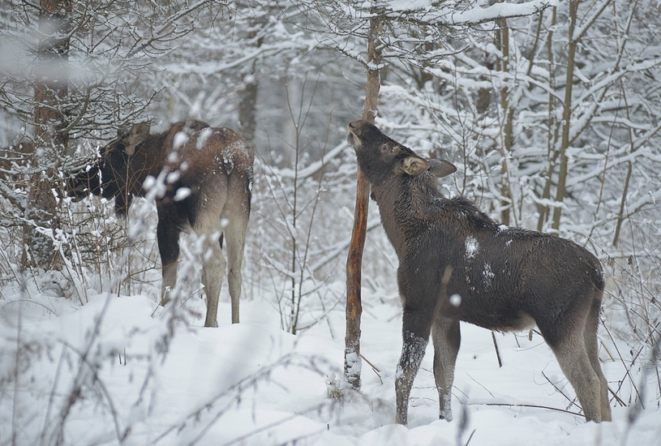
Ищут молодые осинки, едят кору, ветки.

Slide 13
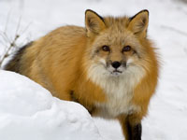
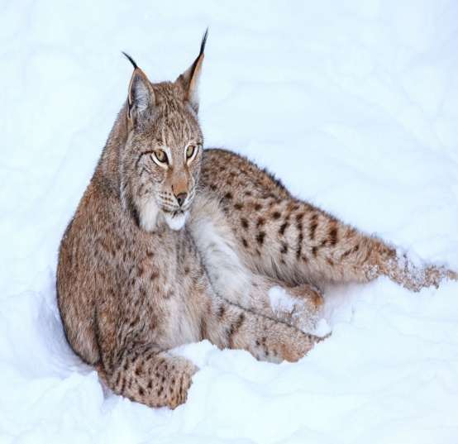
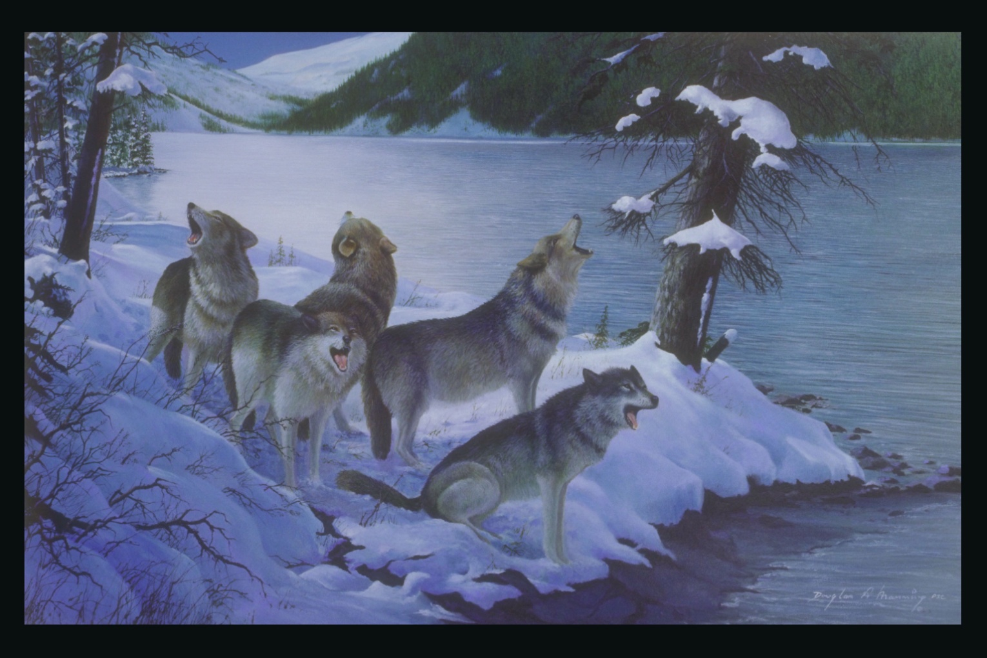
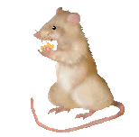
Охотятся

Slide 14
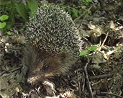
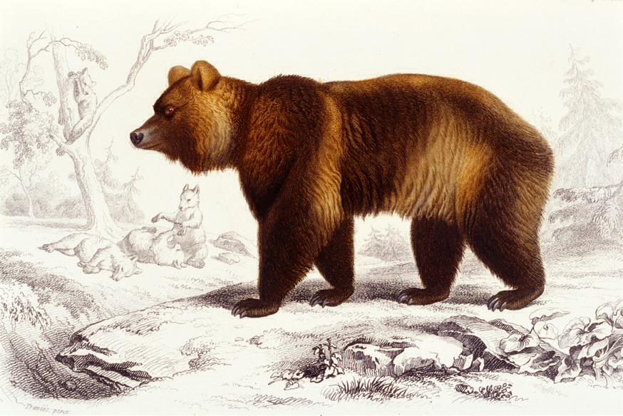
ЗИМОЙ МЕДВЕДИ, ЕЖИ НАХОДЯТСЯ В СПЯЧКЕ ДО ВЕСНЫ.

Slide 15
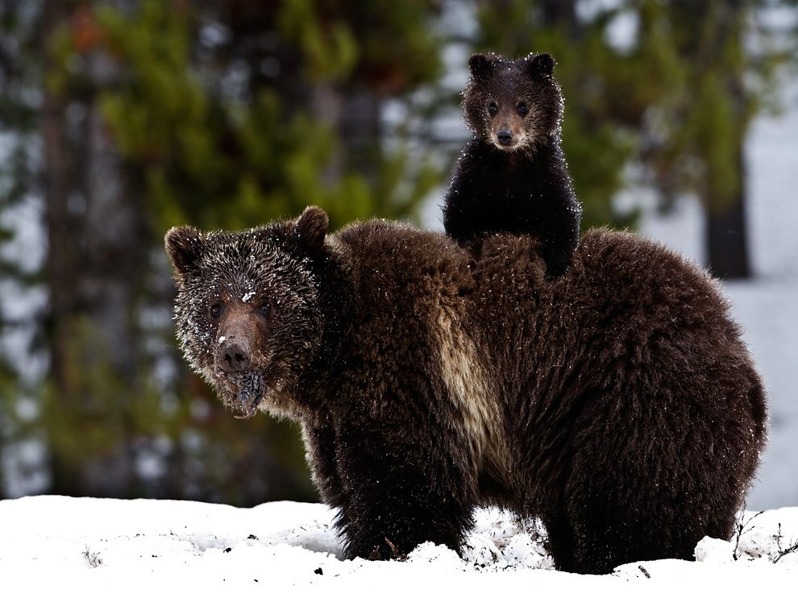
Бурая медведица зимой рождает пару медвежат

Slide 16
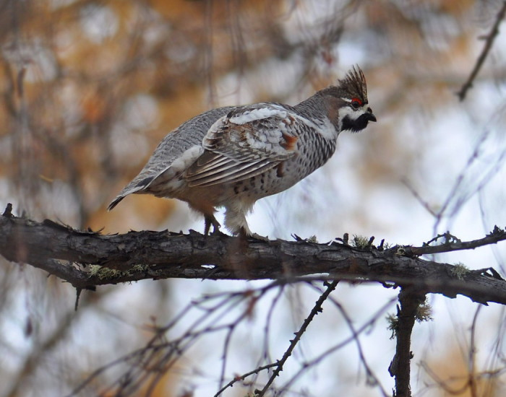
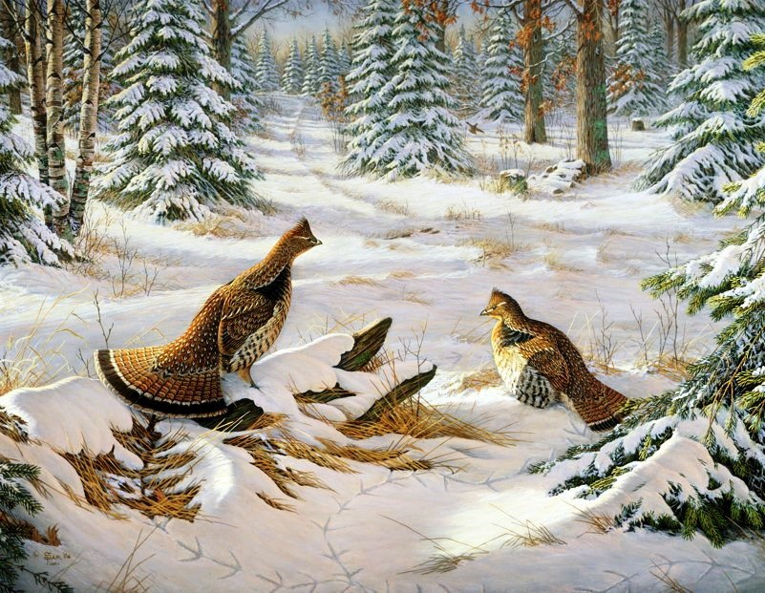
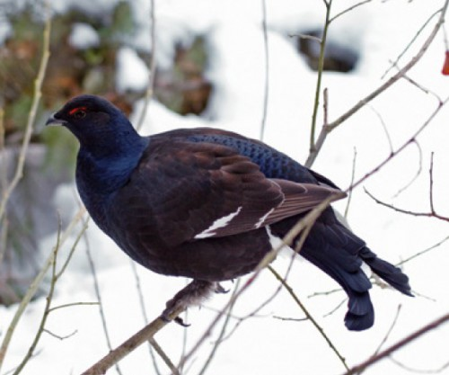
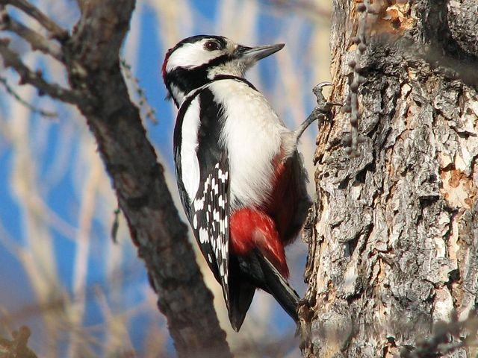
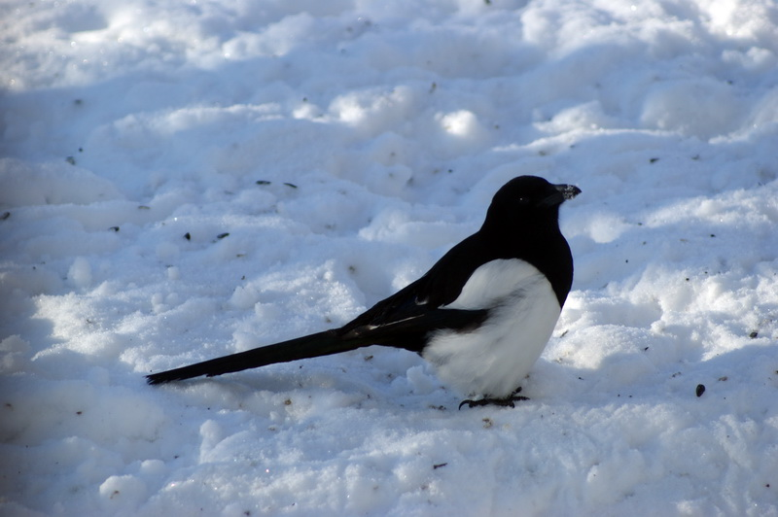
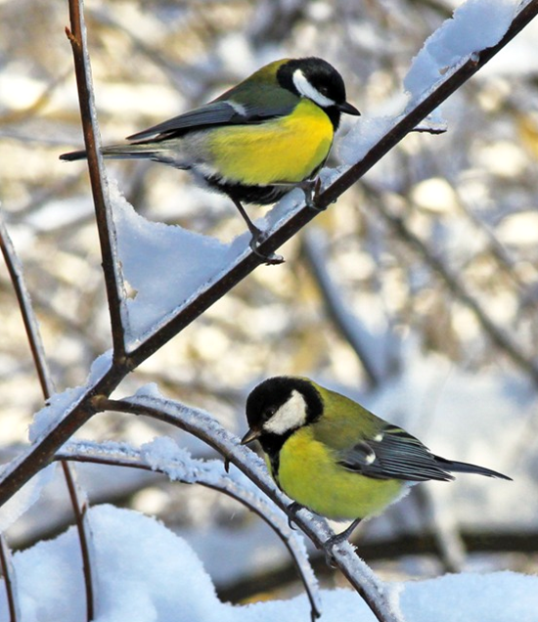
Оперение

Slide 17
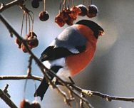
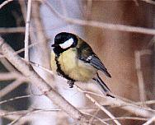
СНЕГИРИ ПИТАЮТСЯ
ЯГОДАМИ РЯБИНЫ.
СИНИЦЫ ДОБЫВАЮТ
НАСЕКОМЫХ
ИЗ КОРЫ ДЕРЕВЬЕВ.

Slide 18
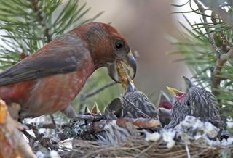
Клесты выводят потомство

Slide 19
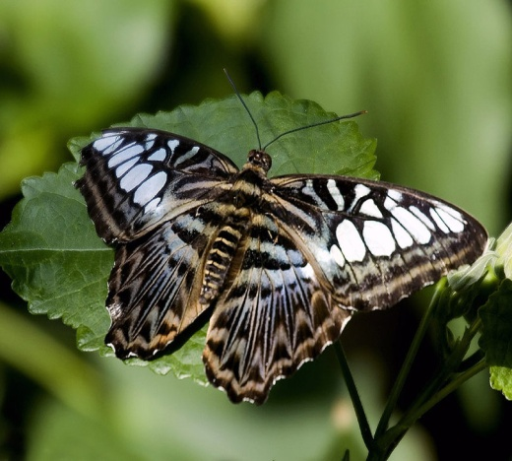
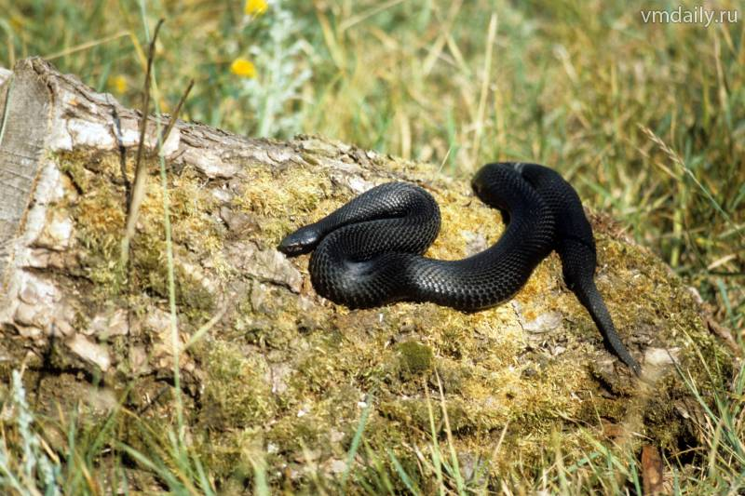
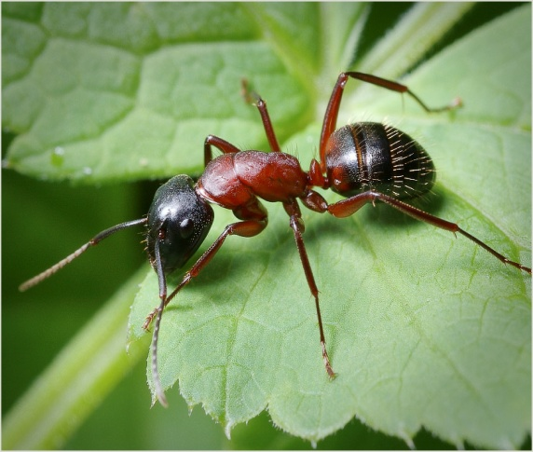
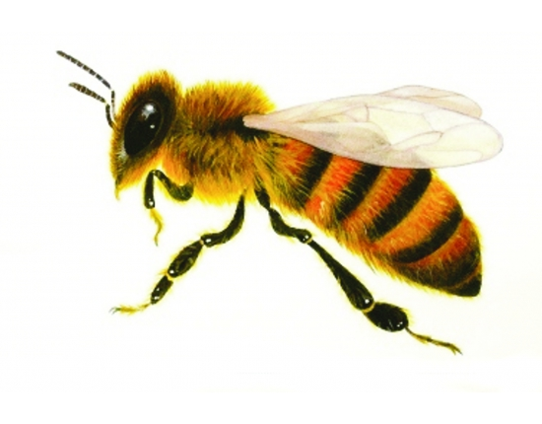
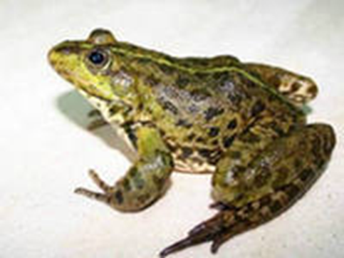
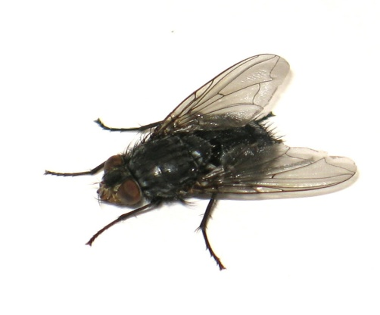
С приходом холодных дней организм насекомых и земноводных
цепенеет

Slide 20
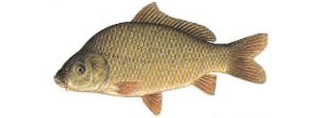
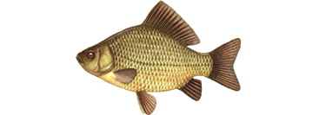
Карпы и караси зарываются в ил
КАРП
КАРАСЬ

Slide 21
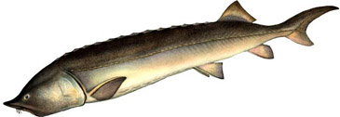
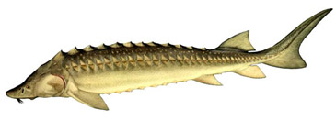
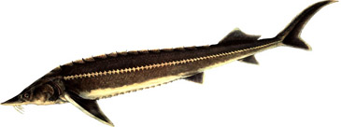
Осётр, стерлядь, белуга покрываются слизью
БЕЛУГА
ОСЁТР
СТЕРЛЯДЬ

Slide 22
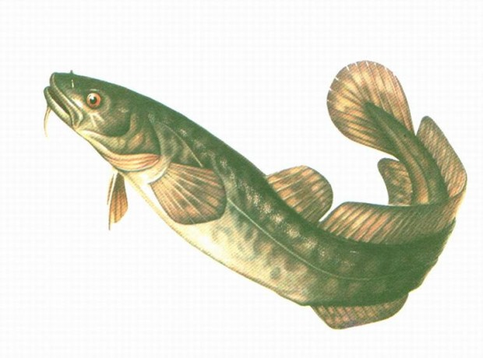
Налим становится более подвижным и мечет икру

Slide 23
Закончи предложения, вставляя пропущенные слова

Slide 24
Я узнал(а)… Было интересно… Меня удивило… Было трудно… Мне захотелось…

Slide 25
Домашнее задание
с.138 – 148, ТПО с.55, зад.16

